Slide 1
QUẢN LÝ GIẢI BÓNG ĐÁ
Bộ môn: Thực hành cơ sở dữ liệu
Giáo viên: Nguyễn Thị Oanh

Slide 2
Thành viên nhóm
Lê Anh Quân – 20153015
Trịnh Hữu Vũ – 20154412
Võ Quốc Tuấn - 20152718

Slide 3
Nội dung
Mô tả bài toán thực tế.
Cơ sở dữ liệu.
Thiết kế trang web – Demo trang web trên localhost.
Định hướng phát triển.

Slide 4
I. Mô tả bài toán thực tế.
Xây dựng trang web cập nhập thông tin, quản lí giải bóng đá.
Thể thức thi đấu vòng tròn tính điểm theo lịch đã được sắp xếp từ đầu mùa giải như các giải VĐQG hiện hành.
Người dùng có thể tra cứu, tìm kiếm thông tin về cầu thủ, BHL, … đồng thời cập nhật kết quả và tóm tắt diễn biến trận đấu, danh sách ghi bàn,…

Slide 5
II. Cơ sở dữ liệu
Sử dụng hệ quản trị cơ sở dữ liệu Postgres SQL.
Hệ CSDL mã nguồn mở, miễn phí.
Hỗ trợ đa nền tảng.

Slide 6
II. Cơ sở dữ liệu
Các bảng có trong CSDL:
1) CLB ( MSCLB, TENCLB, LOGO, TRUSO, DIENTHOAI, MSSVD, NHATAITRO, NAMTHANHLAP, WEBSITE, TENHLV, GHICHU )
2) CAUTHU ( MSCAUTHU, TENCAUTHU, MSCLB, VITRI, SOAO, NGAYSINH, QUOCTICH, CHIEUCAO, HINHANH, CANNANG, GHICHU)
3) BHL ( MSHL, MSCLB, TENHLV, NGAYSINH, GIOITINH, VAITRO, QUOCTICH, GHICHU )
4) SVD ( MSSVD, TENSVD, NAMXD, SUCCHUA, GHICHU )
5) LICHTHIDAU ( STT, MSTRANDAU, VONGDAU, NGAYDAU, GIODAU, MSSVD, MSCHU, MSKHACH, GHICHU )

Slide 7
II. Cơ sở dữ liệu
Các bảng có trong CSDL:
6) TRANDAU ( STT, MSTRANDAU, BANTHANGCHU, BANTHANGKHACH, GHICHU )
7) TRD_BANTHANG ( MSBANTHANG, MSTRANDAU, MSCAUTHU, THOIDIEM, GHICHU )
8) TRONGTAI ( MSTRONGTAI, TENTRONGTAI, NGAYSINH, GIOITINH, QUOCTICH, HINHANH, GHICHU )
9) DIEUKHIEN ( MSDIEUKHIEN, MSTRANDAU, MSTRONGTAI, VAITRO, GHICHU )
10) DSGHIBAN ( MSCAUTHU, SOBANTHANG, GHICHU )
11) XEPHANG ( SOTRAN, MSCLB, THANG, HOA, THUA,BANTHANG, BANTHUA, HIEUSO, DIEMSO, GHICHU )

Slide 8
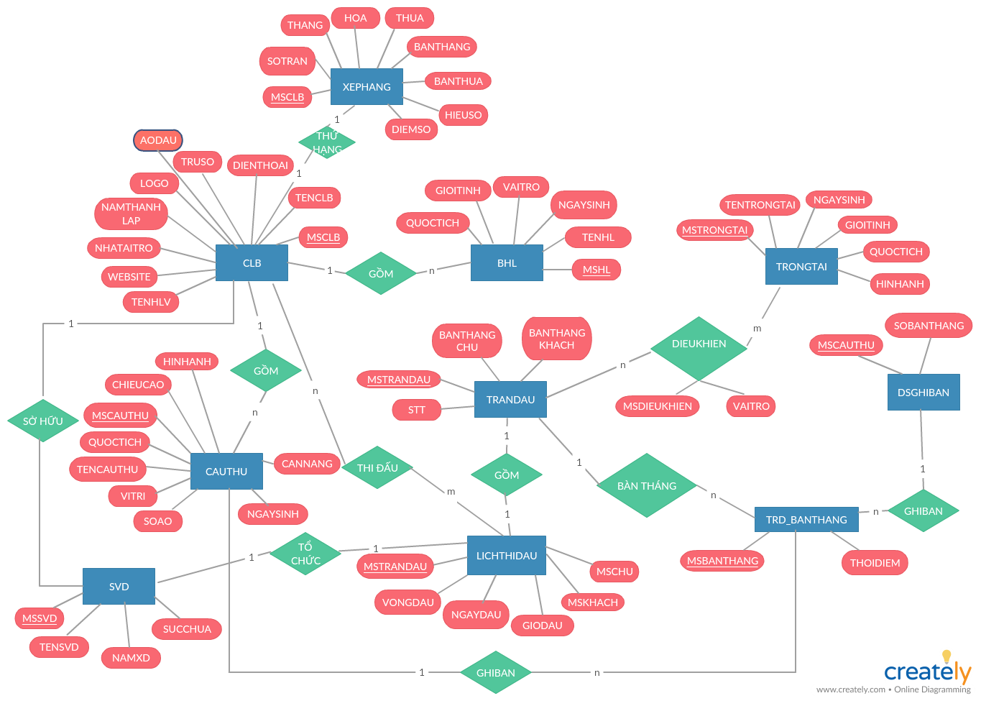

Slide 9
III. Thiết kế trang web – Demo trang web.
Trang web được xây dựng trên ngôn ngữ PHP.
Cấu hình server trên localhost.
Sử dụng phương thức PDO để liên kết với CSDL trên PGSQL.
Template tham khảo từ http://www.free-css.com, kết hợp HTML, CSS, JS và bootstrap.
Hình ảnh của cầu thủ, huấn luyện viên, trọng tài, logo clb thuộc bản quyền của http://www.premierleague.com.

Slide 10
III. Thiết kế trang web – Demo trang web.
User có thể cập nhật thông tin kết quả - diễn biến của trận đấu, lịch thi đấu, thành phần của đội bóng,…
Bên cạnh đó có thể lấy thông tin về nhà tài trợ, sân vận động,
áo đấu của clb.
Admin có thể thêm cầu thủ, thêm thành phần ban huấn luyện, chỉnh sửa thông tin, cập nhật kết quả trận đấu.

Slide 11
IV. Định hướng phát triển.
Public trang web.
Mở rộng CSDL (tối đa 25 đội bóng) để có thể ứng dụng cho các giải đấu hiện hành.
Add thêm tool tự thiết lập lịch thi đấu.
Cập nhật thêm các tính năng : tin tức về giải đấu, video highlight trận đấu, chuyển nhượng cầu thủ, CLB lên hạng xuống hạng, ….

Slide 12
THANKS FOR LISTENING

